Slide 1
Universidad Francisco Marroquín
Machine Learning
Primer semestre 2018

Slide 2
Clasificación
Hemos aprendido los fundamentos de clasificación y 2 algoritmos incluído uno de los mas importantes y utilizados: regresión logística
Aprendimos la función de costo utilizada en modelos probabilísticos: cross-entropy(entropía cruzada)
Aprendimos como convertir una variable categórica a una representación numérica(binaria) a través de :one-hot encoding
Aprendimos que la regresión logística(binaria) puede ser considerada como legos para armar el algoritmo de clasificación multiple: one-vs-all
Estudiamos el caso donde necesitamos obtener una probabilidad para cada posible resultado (cada posible clase) y lo logramos a través de la función matemática: softmax

Slide 3
Clasificación
Ahora respondemos las preguntas:
¿Existen otros algoritmos de clasificación?
¿ Cual es el proceso de deployment de un modelo/algoritmo de ML ?
¿Que buenas prácticas y tips pueden resultar en mejores algoritmos de aprendizaje supervisado?

Slide 4
Clasificación
¿Existen otros algoritmos de clasificación?
Sí, hablaremos a manera de introducción de algunos
Principalmente:
Desicion tree
Support vector machines
Naive-bayes
Redes neuronales

Slide 5
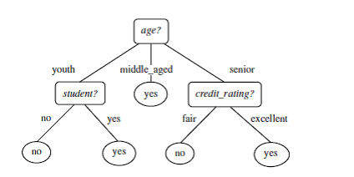
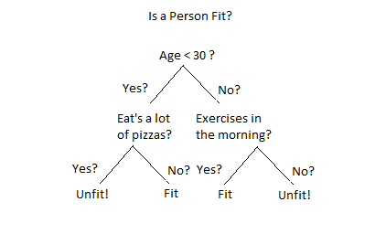
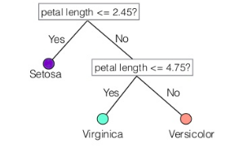
Clasificación
Desicion trees
Algoritmo que se basa en llegar a una conclusión(predicción de clase) dada una serie de preguntas sobre los features X

Slide 6
Clasificación
Desicion trees
No utiliza gradient descent ,si no un algoritmo llamado: ID3(Iterative Dichotomiser 3) básado en el concepto de entropía que mencionamos al estudiar el costo en clasificación.
Consiste en crear las preguntas del arbol de manera que el atributo/pregunta seleccionada génere sub-arboles de entropía baja.
Es fácil ver y explicar como se llega a una conclusión(predicción de clase),solo es necesario “contestar” cada pregunta y descender en el arbol.

Slide 7

Clasificación
Desicion trees
Podemos entrenar y usar fácilmente un desicion-tree en scikit-learn a través de sklearn.tree.DecisionTreeClassifier
¿ Como realizamos inferencia/predicción una vez clasificado? Nuevamente utilizando la función predict de scikit-learn

Slide 8
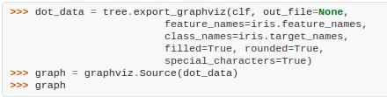
Clasificación
Desicion trees
Una vez entrenado un arbol, podemos usar un paquete adicional de python (graphviz) para crear una imagen del arbol resultante.

Slide 9
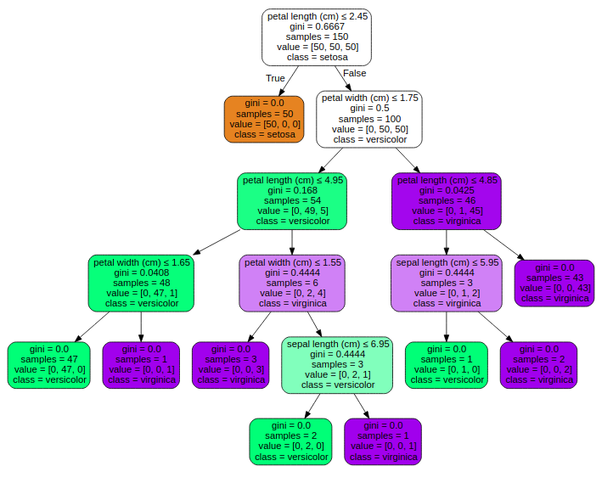
Clasificación

Slide 10
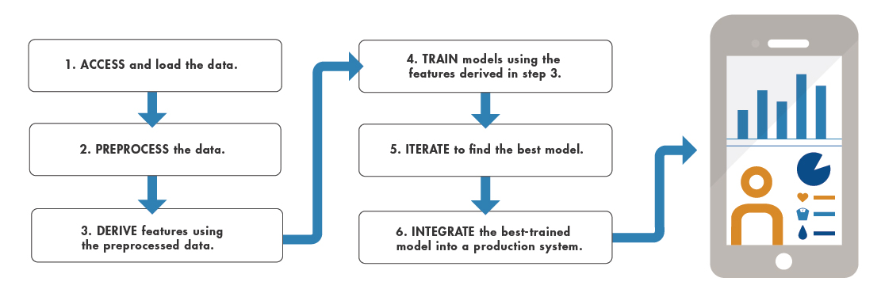
Deployment
Proceso de “deployment” o despliegue de algoritmos de ML
Por motivos académicos hemos utilizado jupyter como ambiente donde ejecutamos el entrenamiento y predicción de ML
Pero el objetivo de un algoritmo de ML es ser integrado en aplicaciones de software para dar funcionalidad predictiva y así crear inteligencia
A este proceso se le conoce como “deployment” del modelo de ML

Slide 11
Deployment
Proceso de “deployment” o despliegue de algoritmos de ML

Slide 12
Deployment
Proceso de “deployment” o despliegue de algoritmos de ML
Existen muchas variaciones y factores que impactan en este proceso, por ejemplo:
Tipo y arquitectura del sistema de software(Web, Mobile, embedded)
Lenguaje de programación y frameworks usados en el sistema de software
Lenguaje de programación y frameworks utilizados para algoritmo de ML
Esto provoca diferencias ya que comúnmente implementamos el algoritmo de ML en lenguajes como R o Python pero las aplicaciones de software estan escritas en lenguajes como Java, C#, etc.

Slide 13
Deployment
Proceso de “deployment” o despliegue de algoritmos de ML
Recomendación : exponer el modelo de ML como una API REST o micro-servicio
Esto permitirá aislar el modelo como un componente reutilizable e integrarlo a multiples aplicaciones (por ejemplo: versión web y versión mobile de un mismo producto)
Esto implica el trabajo colaborativo de data scientist(creando el modelo) y software engineers y/o data engineers(exponiendolo como API e integrandolo a los sistemas de software)

Slide 14
Deployment
Proceso de “deployment” o despliegue de algoritmos de ML
Data scientist entrena y selecciona modelo
Data scientist exporta modelo y entrega modelo y especificación a software/data engineers
Software/data engineers exponen modelo
como REST API
e integran a aplicaciones
La especificación incluye cosas como:
Nombres de entradas(features x) y salidas(variable a predecir “y”)
Tareas de pre-procesamiento(por ejemplo multiplicar 2 columnas para crear una nueva) o bien “scripts” a ejecutar para lograr esto.

Slide 15
Deployment
Exportar modelo
El proceso de exportar el modelo en si mismo tiene muchas variaciones y factores, por lo cual no es posible definir un único proceso.
Esto depende del lenguaje y herramientas utilizadas.
Veremos algunos casos y ejemplos.

Slide 16

Deployment
Exportar modelo: 1) exportar parámetros y coeficientes
En este caso el data scientist exporta los parámetros o coeficientes θ del modelo(obtenidos luego del proceso de entrenamiento).
Indica a la especificación las entradas(features x) y salidas (variable “y” y sus variaciones, tal como: salida probabílistica , o salida softmax ,o salida específica)
Indica en la especificación tareas de pre-procesamiento a realizar: escalado y normalización de features, feature engineering)
Indica en la especificación los cálculos matemáticos a realizar por el modelo.

Slide 17


Deployment
Exportar modelo: 1) exportar parámetros y coeficientes
La forma de exportar el módelo puede ser por ejemplo 1 archivo csv o excel o una tabla en una base de datos con una línea por cada módelo y una columna por cada coeficiente.
La especificación debe indicar que entrada corresponde a que columna en el archivo.

Slide 18
Deployment
Exportar modelo: 2) crear funciones/métodos del lenguaje de programación en un archivo de modelos
Esta opción consiste en crear un paquete de funciones/métodos del lenguaje de programación usado para integrar los modelos a través de un archivo de modelos.
Se usaría una función/método por cada modelo donde se envía de argumento de la función los features x
O bien una unica función que recibe de argumento los parámetros del modelo y los features.

Slide 19
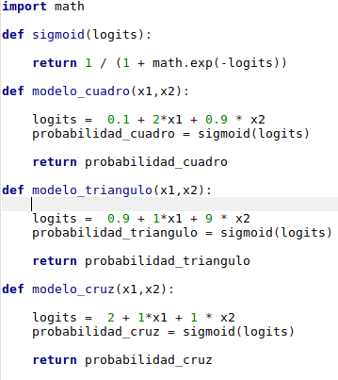
Deployment
Exportar modelo: 2) crear funciones/métodos del lenguaje de programación en un archivo de modelos
1 función/método por modelo con features como argumento

Slide 20
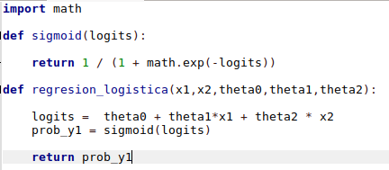
Deployment
Exportar modelo: 2) crear funciones/métodos del lenguaje de programación en un archivo de modelos
1 única función con features x y coeficientes como argumento

Slide 21
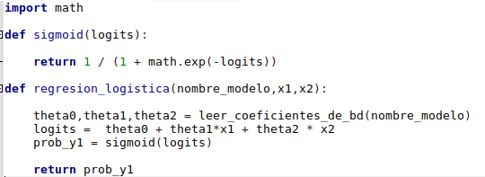
Deployment
Exportar modelo: 3) Combinación de las 2 versiones anteriores
Exportar los coeficientes a un archivo o base de datos de modelos y utilizar este archivo (leerlo) desde un archivo con una función/metodo que aplica los coeficientes al modelo.
Nuevamente implica trabajo colaborativo con software engineers en el caso de usar la base de datos de modelos.

Slide 22
Deployment
Exportar modelo: 4) Usar métodos de serialización a disco del lenguaje de programación usado en ML
La serialización es una técnica usada en programación para escribir al disco estructuras de datos y objetos complejos
La mayoría de lenguajes proveen funcionalidad pre-definida para esto.
Por ejemplo en Python podemos usar “Pickle” para persistir un modelo de scikit-learn

Slide 23
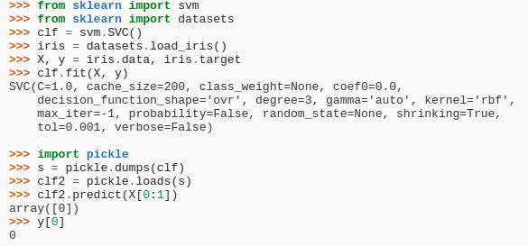
Deployment
Exportar modelo: 4) Usar métodos de serialización a disco del lenguaje de programación usado en ML
Por ejemplo en Python podemos usar “Pickle” para persistir un modelo de scikit-learn

Slide 24
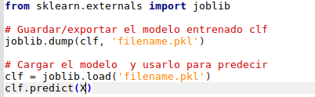
Deployment
Exportar modelo: 5) Usar métodos pre-definidos en la herramienta/framework de ML utilizado
Por ejemplo scikit-learn provee “joblib” que podemos usar para exportar el modelo y poderlo “cargar” para uso en otra aplicación.

Slide 25
Deployment
Exportar modelo:
En todos casos la especificación debe ser específica y clara , indicando las entradas/salidas, y acciones a realizar tal como tareas de preprocesamiento o cálculos matemáticos.

Slide 26
Buenas prácticas
Buenas prácticas y tips
Esta unidad de buenas prácticas y tips nos ayudará a aprender técnicas que pueden mejorar la exactitud de nuestros algoritmos de ML
Para poder mejorar (y saber si una técnica aplicada esta ayudando) necesitamos puntos de referencia o formas de medir el funcionamiento de nuestros algoritmos y sus variaciones, por lo cual también aprenderemos técnicas de evaluación

Slide 27
Muchas gracias
Preguntas o comentarios?
Muchas gracias

